Slide 1
台南應用科技大學 愛唱社
107學年度 第二學期
期末社員大會
社 長:王筱瑄
副 社 長:邱絜琳

Slide 2
台南應用科技大學 愛唱社
107學年度 第二學期 公開徵信

Slide 3
台南應用科技大學 愛唱社
107學年度 第二學期 社費結算
科目 | 項目 | 金額
收 入 | 107-1移轉 | 15,487
 | 社費收入 | 23,000
 | TRIPLE S you sing us綻放異彩成果發表會 | 17,000
 | 108年暑假服務營隊【魔法Sing球寓言家】 | 待辦理
收入合計 |  | 55,487

Slide 4
台南應用科技大學 愛唱社
107學年度 第二學期 學期結算
科目 | 項目 | 金額
支 出 | TRIPLE S you sing us綻放異彩成果發表會 | 27,060
 | 108年暑假服務營隊【魔法Sing球寓言家】 | 待辦理
 | 美宣支出 | 1,092
 | 文書支出 | 278
 | 材料費支出 | 3,152
 | 其他支出 | 775
 | 預備金 | 0
 | 講師費 | 5,000
 | 收入合計 | 55,487
 | 支出合計 | 27,738
支出收入相抵 |  | 27,749

Slide 5
台南應用科技大學 愛唱社
107學年度 第二學期 辦理活動

Slide 6
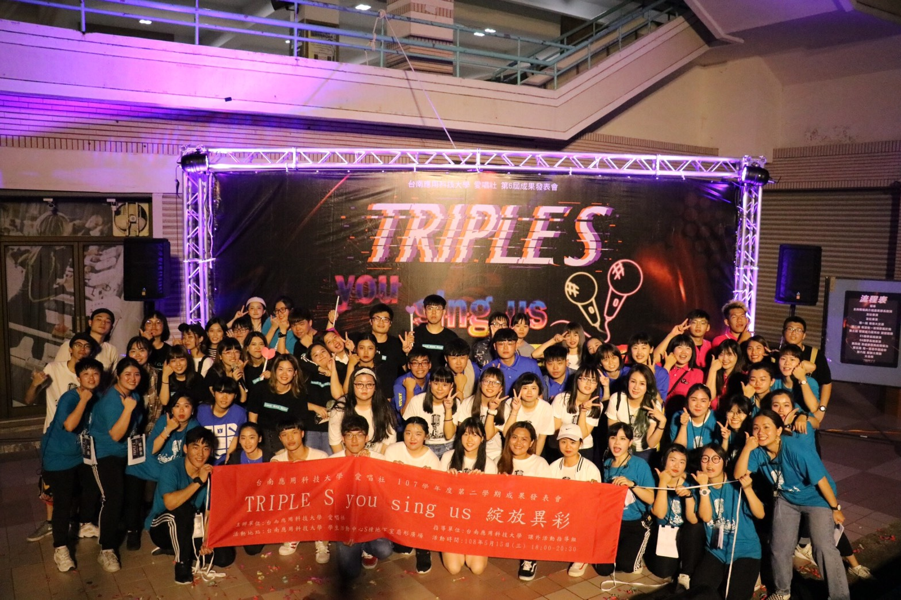
TRIPLE S you sing us
綻放異彩成果發表會

Slide 7
待辦理:
108年暑假服務營隊
【魔法Sing球寓言家】

Slide 8
Q＆A

Slide 9
END

